Slide 1
AVANCES DE TESIS
SEMANA 30/NOV/2024

Slide 2
Espectro Experimental del Ángulo ɸ

Slide 3
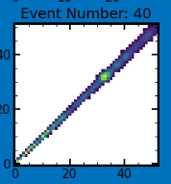
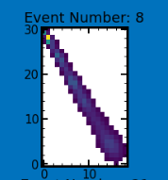

Para poder medir el ángulo ɸ reconstruido el problema se reduce a saber como identificar para zona de entrada de los muones.
Zona de entrada.
Zona de entrada.
Zona de entrada.

Slide 4
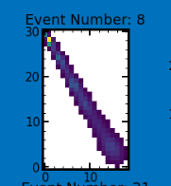
Al identificarlo el sistema de coordenadas polares se deberá centrar en dicha zona y con trigonometría se puede medir el ángulo ɸ.
ɸ
ɸ
ɸ

Slide 5
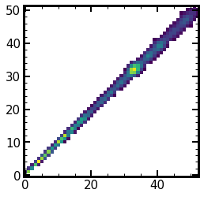
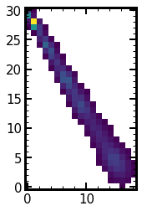
Se habián ideado dos maneras de identificar la zona de entrada del muon: una forma geométrica y una forma energética, sin embargo ambos métodos tienen sus errores.
Método geométrico: se mide cuantos píxeles vaciós hay .
Método energética: se mide la cantidad de carga por cuadrante.

Slide 6
Por las fallas se propuso otro método midiendo las σ_x y σ_y de los perfiles X y Y respectivamente para así poder obtener la σ_xy en esa sección del muon.
Perfil en Y
Perfil en X
σ_xy = (σ_x^2 + σ_y^2)^(0.5)

Slide 7
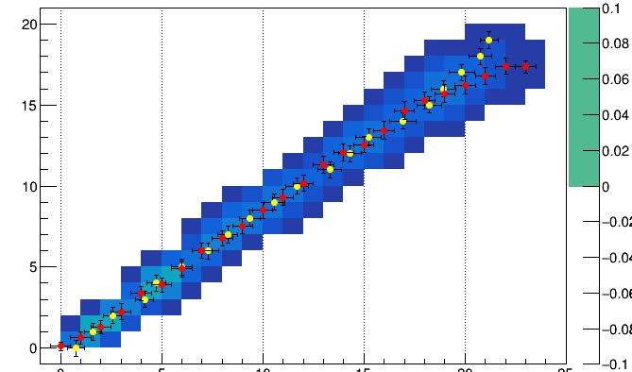
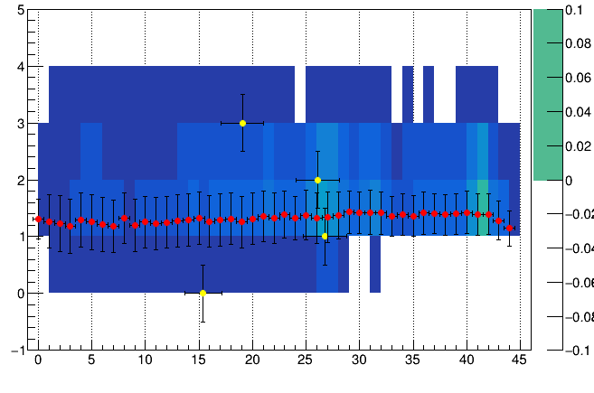
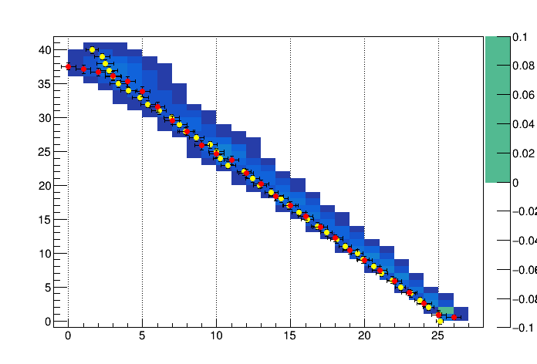
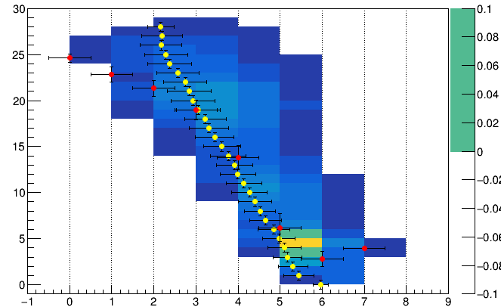
Para medir los perfiles se utiliza la función de Tprofile() de ROOT como se muestra abajo, esta función proporciona la sigma del perfil y la media.

Slide 8
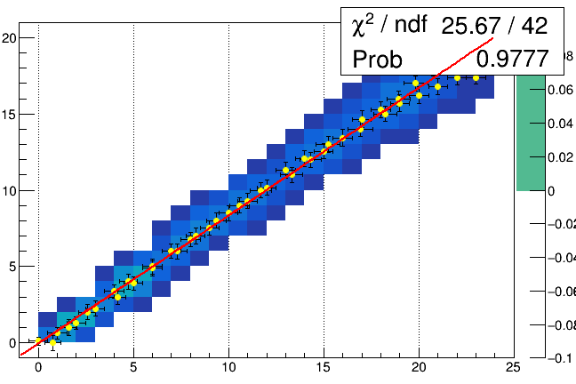
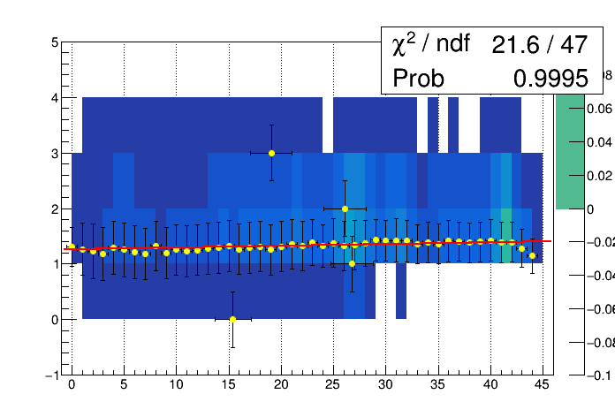


A los datos de las sigmas y medias de cada perfil se le ajusta una recta para identificar la dirección que tiene el muon.

Slide 9


Sin embargo el ajuste es muy suceptible a las condiciones iniciales que se le coloquen por lo que se debe ir probando todos los casos posibles para cada uno de los muones.

Slide 10
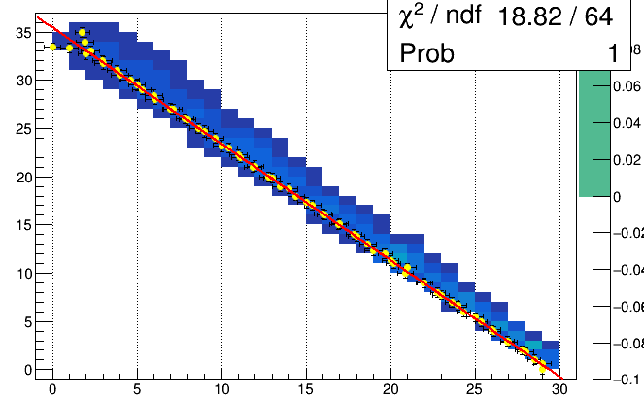
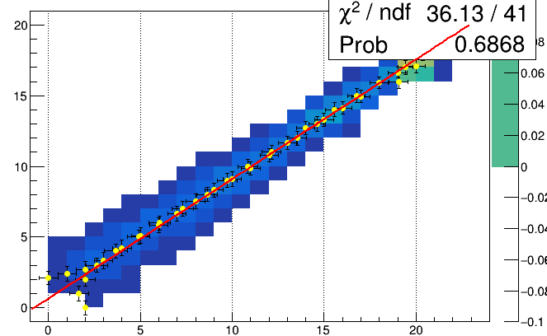
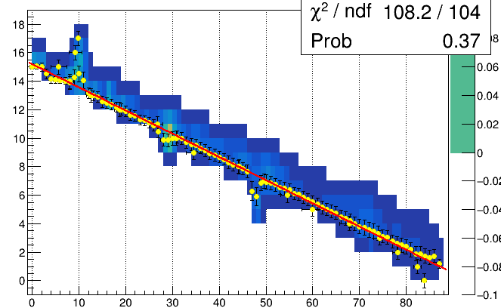
Entonces dependiendo de cual sea la pendiente que se ajuste el muon se considera en una zona diferente y se calcula su angulo ɸ.
Cuadrante 2
Cuadrante 1
ɸ
Cuadrante 3
Cuadrante 4

Slide 11
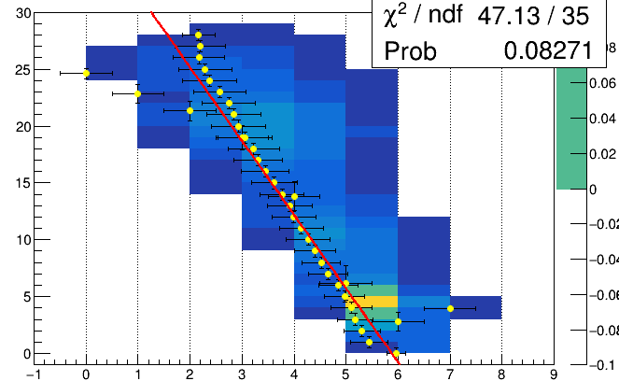
Lo mismo se realiza con los muones que son muy verticales o muy horizontales, agregando otras consideraciones. Sin embargo aun presenta fallos para algunos casos y ya se están tratando de arreglar.
Correcto
Debio estar entre 90° y 180°

Slide 12
Simulacion de Primeros Principios

Slide 13
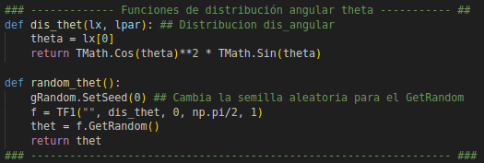
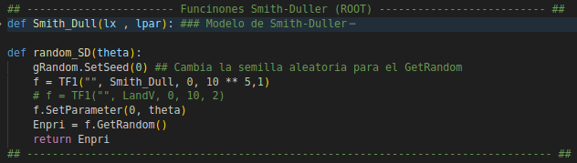
Se corrigió la obtención de los números aleatorios para el ángulo θ y la energía de Smith-Duller, ahora se utilizan funciones de ROOT para obtenerlos. El ángulo ɸ es el único parámetro que se sigue obteniendo de Python.

Slide 14
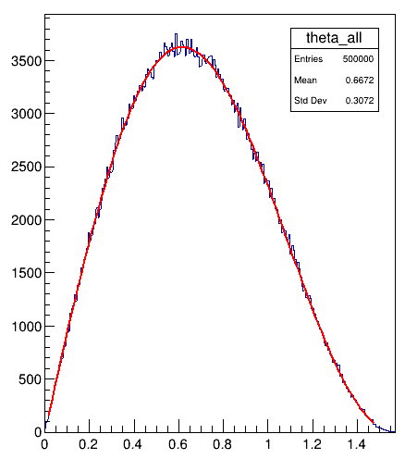
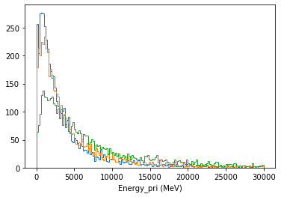

Slide 15
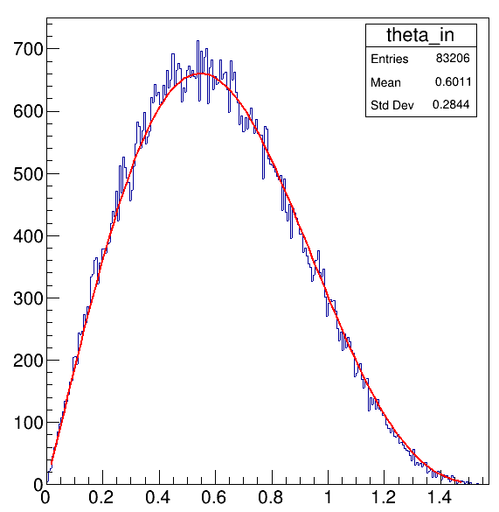
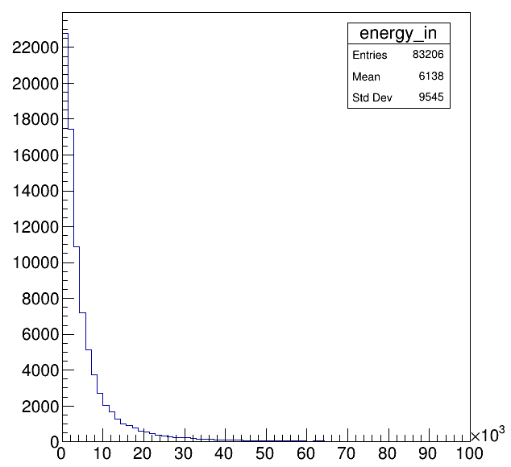

Sin embargo los espectros de los muones que impactaron en la CCD siguen sin ser los correctos.

Slide 16

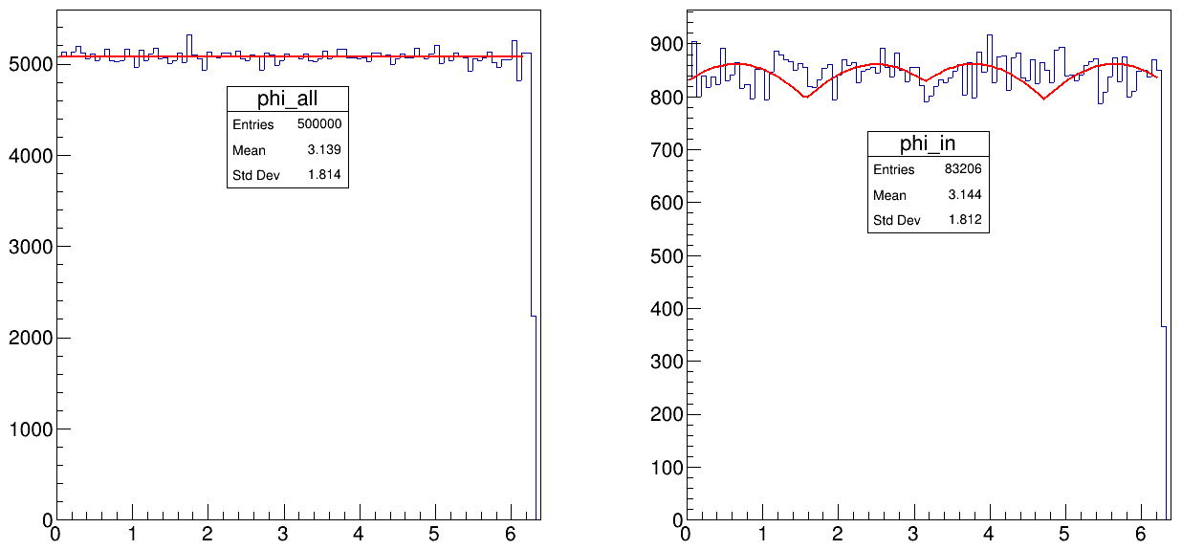
¿Faltan datos para que se ajuste mejor? ¿La curva está mal?¿Ambas?

Slide 17
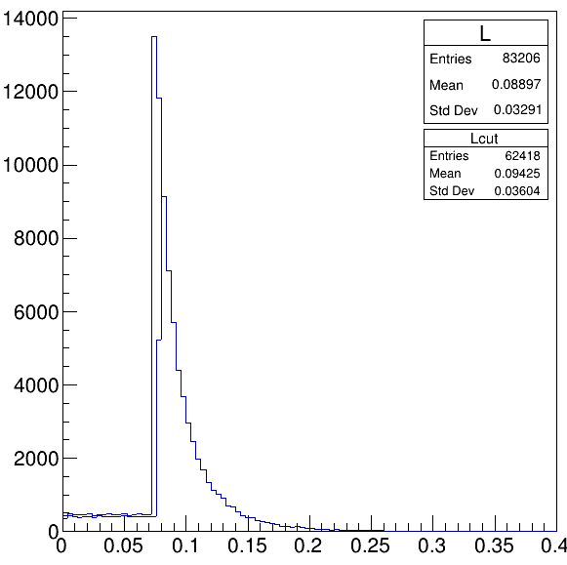
Si esté espectro de longitudes es correcto ¿Por qué los demás parecen presentar fallas? Este parámetro es el que se utiliza para determinar si el muon entró o no en la CCD, por lo que si existe algun error en el código debe encontrarse en esta parte.

Slide 18
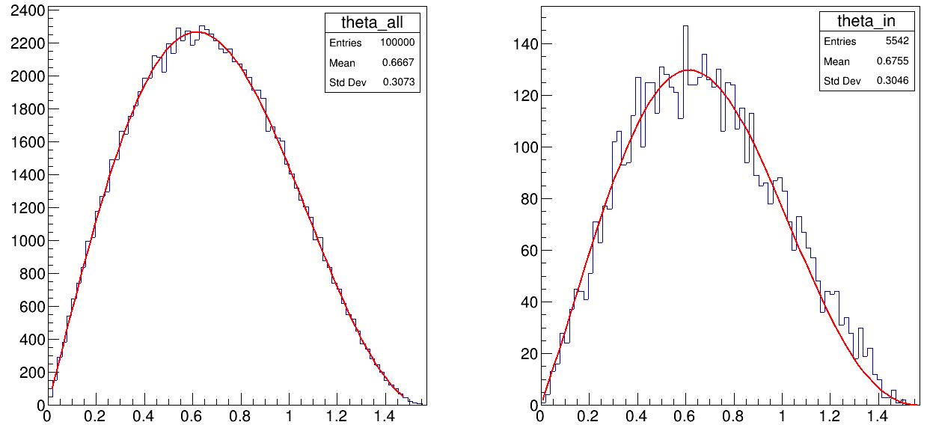

Los espectros de la barra presentan aun mas fallas.

Slide 19
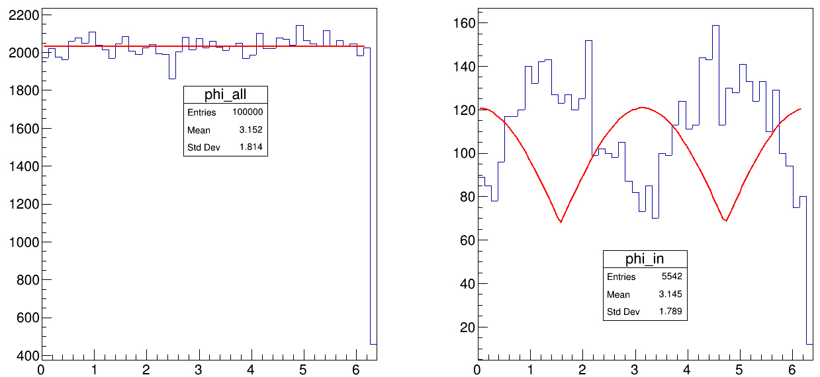

Slide 20
